Slide 1

Ayudantía Búsqueda en espacios de estados
Problema del Laberinto y Puzzle 4

Slide 2
Problema 1: Laberinto
Suponga que tiene un laberinto, en donde se puede mover solamente arriba, abajo, izquierda y derecha. Realice un algoritmo que permita salir de este, utilizando búsqueda en anchura y profundidad.
Utilizaremos un espacio de búsqueda de tipo “rejilla”.
Arreglo bidimensional de N x M.
Celdas libres y celdas pared.

Slide 3
Algoritmo búsqueda en amplitud
También llamado Breadth-First Search (BFS).
Es un algoritmo que recorre un grafo en busca de uno o más nodos objetivos. Partiendo de un nodo inicial, examina sus vecinos, luego los vecinos de los vecinos, y así.
En esta búsqueda, el algoritmo examina una celda c del laberinto, agregando los vecinos de c a un conjunto de celdas que debe examinar después.

Slide 4
Algoritmo búsqueda en amplitud
Pasos:
1. Etiquetar celda de inicio como 0.
2. i = 0.
3. Para cada celda etiquetada con i, etiquetar todas las celdas adyacentes no etiquetadas con i + 1 (si no hay celdas adyacentes, parar)
4. Si alguna de las celdas etiquetadas es la celda objetivo, terminar. Una ruta de solución ha sido encontrada.
5. i = i + 1
6. Ir al paso 3

Slide 5
eJEMPLO

Slide 6
Algoritmo Búsqueda en profundidad
También llamado Depth-First Search (DFS) y Backtracking.
Explora lo más lejos posible cada camino antes de volver.
Tiene forma recursiva o iterativa.
Comienza por una celda c, y recursivamente busca el sub laberinto cuyo origen es c.

Slide 7
Algoritmo Búsqueda en profundidad
Regla 1: Si es posible, visitar una celda (si hay más de una, elegir al azar) adyacente no visitada, marcarla como visitada, si la celda actual es la celda objetivo, terminar
Regla 2: Si no se puede aplicar la regla 1, entonces, si es posible, regresar a la última bifurcación (parte del laberinto donde se tiene más de dos caminos)
Regla 3: Si no se puede aplicar la regla 1 o 2, el proceso ha terminado.

Slide 8
eJEMPLO

Slide 9
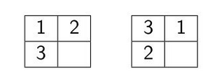
Problema 2: Puzzle 4
Adaptación de “Puzzle 8”, las mismas reglas y operaciones.
Se tiene una configuración de estado inicial y final.
Llegar del estado inicial al final con cuatro operadores: mover la celda blanca hacia el norte, sur, este u oeste.
El costo de cada una de las operaciones es uniforme e igual a uno. El coste del camino será la suma de los costes de las operaciones aplicadas hasta alcanzar la solución.
Encontrar una solución para este problema usando búsqueda en profundidad, indicando la secuencia de operaciones a realizar, sabiendo que los estados inicial y final son, respectivamente:

Slide 10
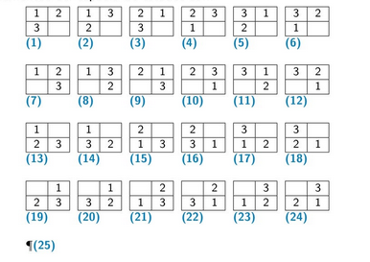
Elementos del espacio de estados

Slide 11

De acuerdo a este esquema, el estado inicial queda seteado como el número 1 y el objetivo como el 5.
El orden que se va a establecer para encontrar los sucesores de cada estado va a estar dado por:
Nota: el criterio que se elija para establecer la secuencia de operadores es completamente arbitrario, es decir, el orden en que se generen los sucesores de cualquier nodo del árbol.
Una vez establecido, se debe respetar en todo momento.

Slide 12
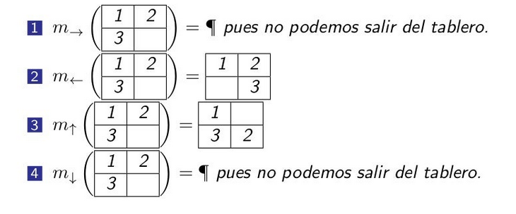
Entendemos que para cualquier estado, sus nodos sucesores admisibles son aquellos que sean distintos de vacío.
Por ejemplo, los estados sucesores del nodo inicial son:

Slide 13
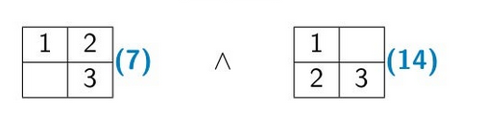
Por lo tanto, de acuerdo al orden que nos dan las funciones de md, el orden de los sucesores admisibles para el estado inicial es:

Slide 14
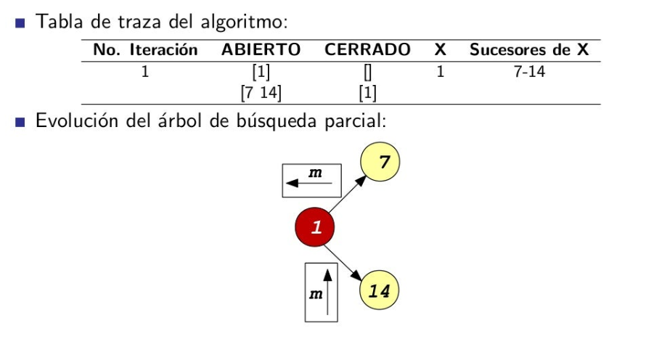

Slide 15
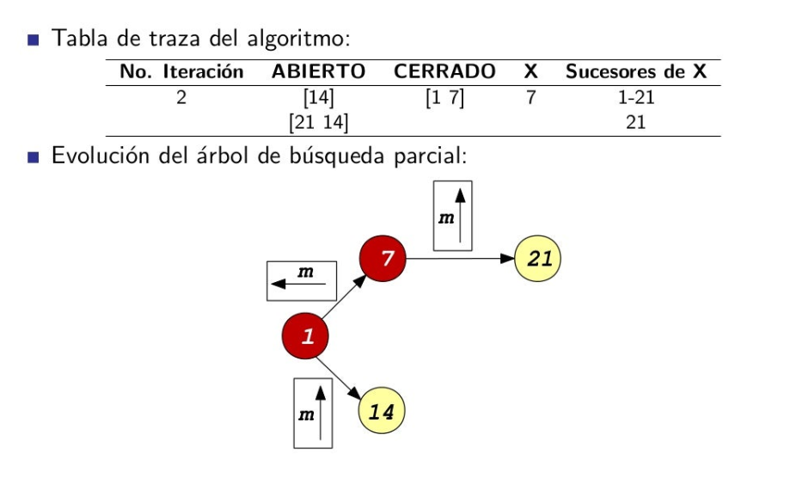

Slide 16
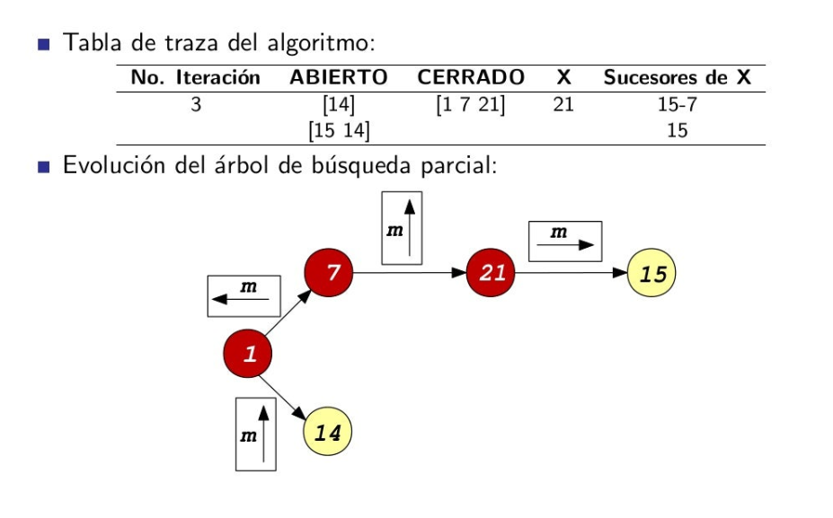

Slide 17
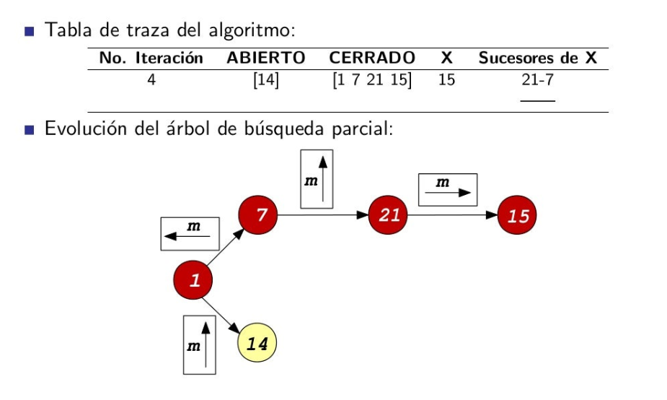

Slide 18
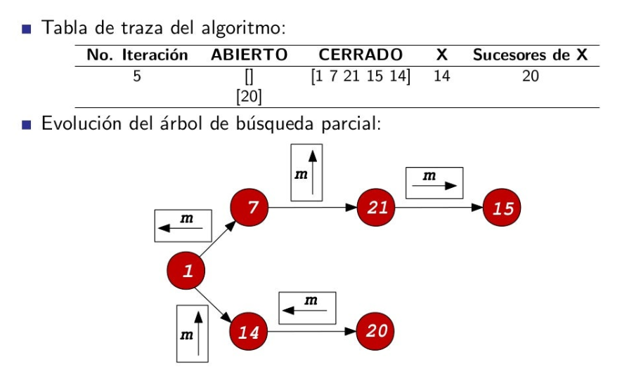

Slide 19
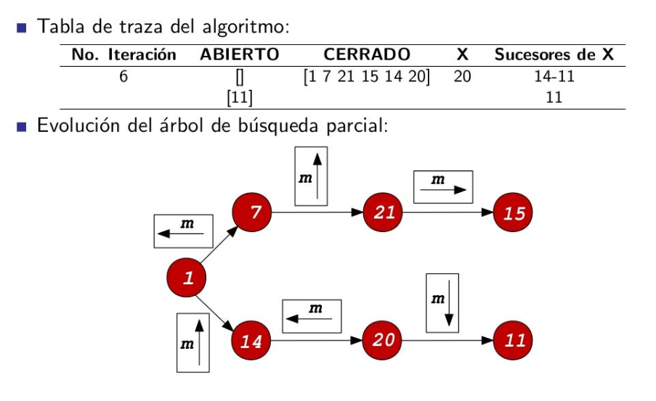

Slide 20
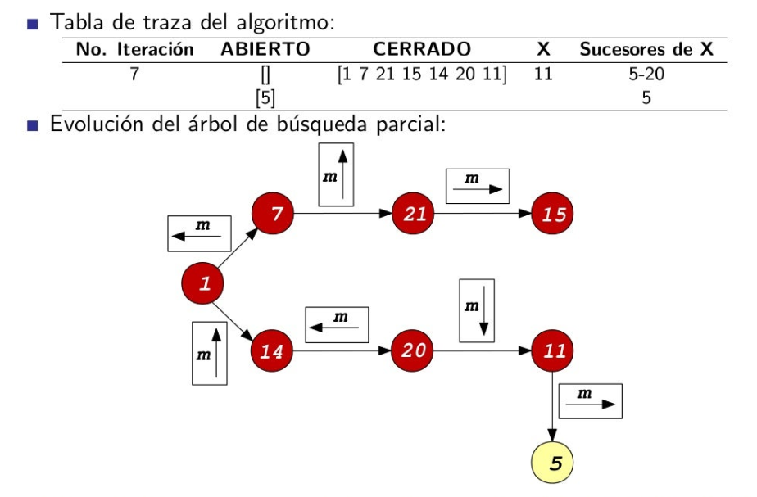

Slide 21
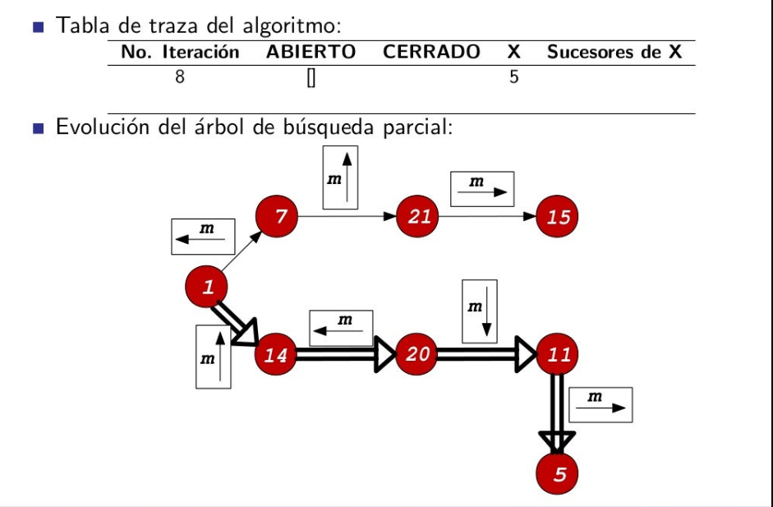

Slide 22
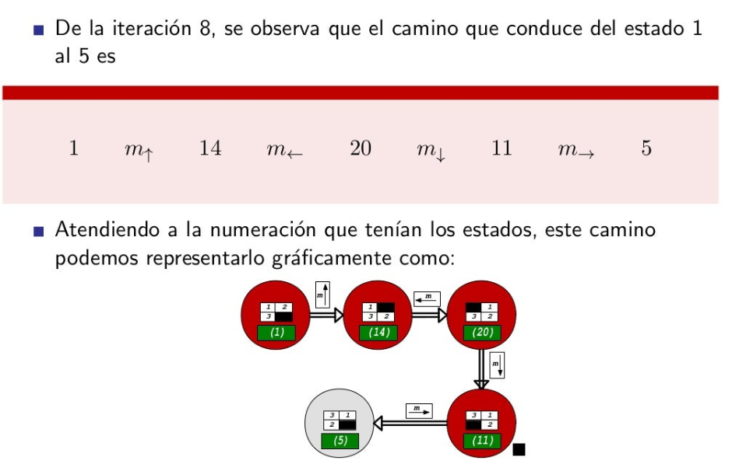

Slide 23

FIN

